Slide 1
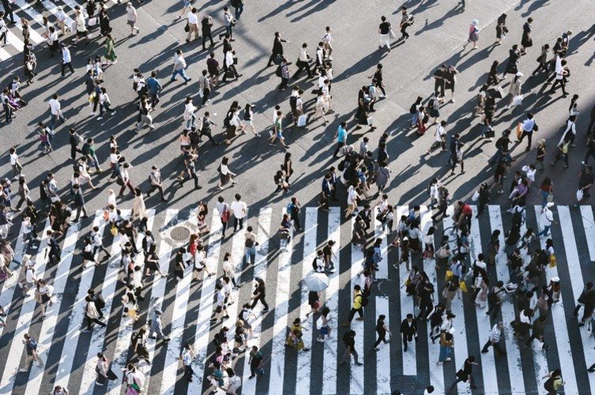

DEMOKRASIE EN MENSEREGTE
GRAAD 12
LES DRIE
Notes:
Voordat ons met vandag se les begin, kom ons kyk na 'n paar belangrike konsepte.
In Les 2 het ons onderskei tussen Gedrukte Media en Elektroniese Media. Kan iemand die verskil onthou? Ons het ook gepraat oor sosiale media en hoe dit 'n soort elektroniese media is.
Sosiale media vergemaklik die deel van idees, gedagtes en inligting deur die bou van virtuele netwerke en gemeenskappe.

Slide 2
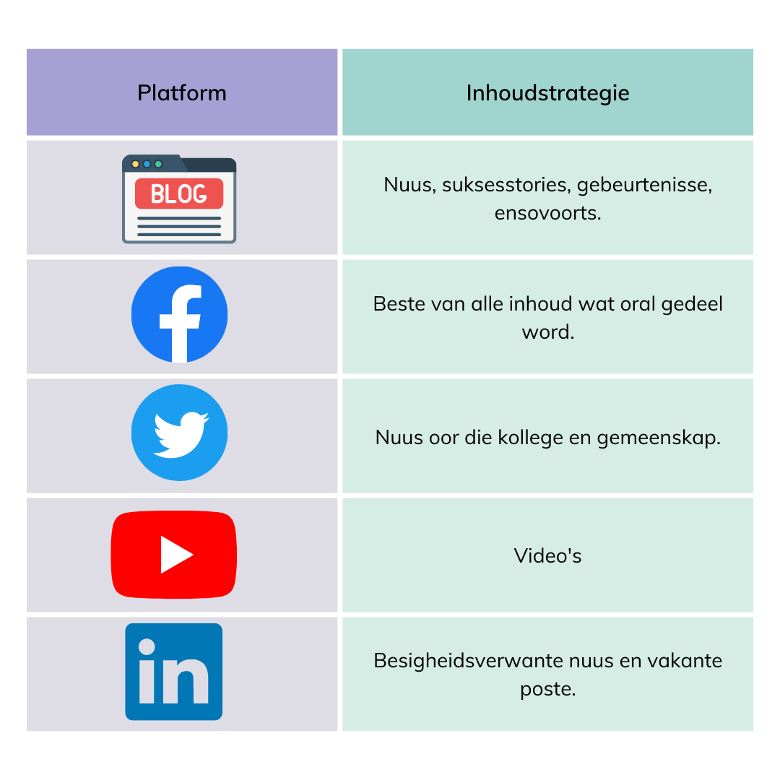

Notes:
Nou gebeur die bou van hierdie virtuele netwerke en gemeenskappe op 'n sosiale mediaplatform.
Wat is van die verskillende sosialemediaplatforms? Die huidige gewildste platforms sluit in: Facebook, Twitter, LinkedIn, YouTube, Instagram, TikTok en Snapchat
Sosiale mediaplatforms stel ons in staat om direk met ander te kommunikeer (vriende, aanhangers, volgelinge, kliënte, ens.) en gee hulle ook die kans om direk met ons te kommunikeer. Dit is anders as tradisionele media wat slegs eenrigtingkommunikasie bied. Sosiale media is 'n tweerigtingstraat. Dit hou baie voordele in, maar kan ook tot misbruik lei.
Bespreek kortliks met die persoon langs jou oor hoe een van hierdie platforms tot ons voordeel gebruik kan word?

Slide 3
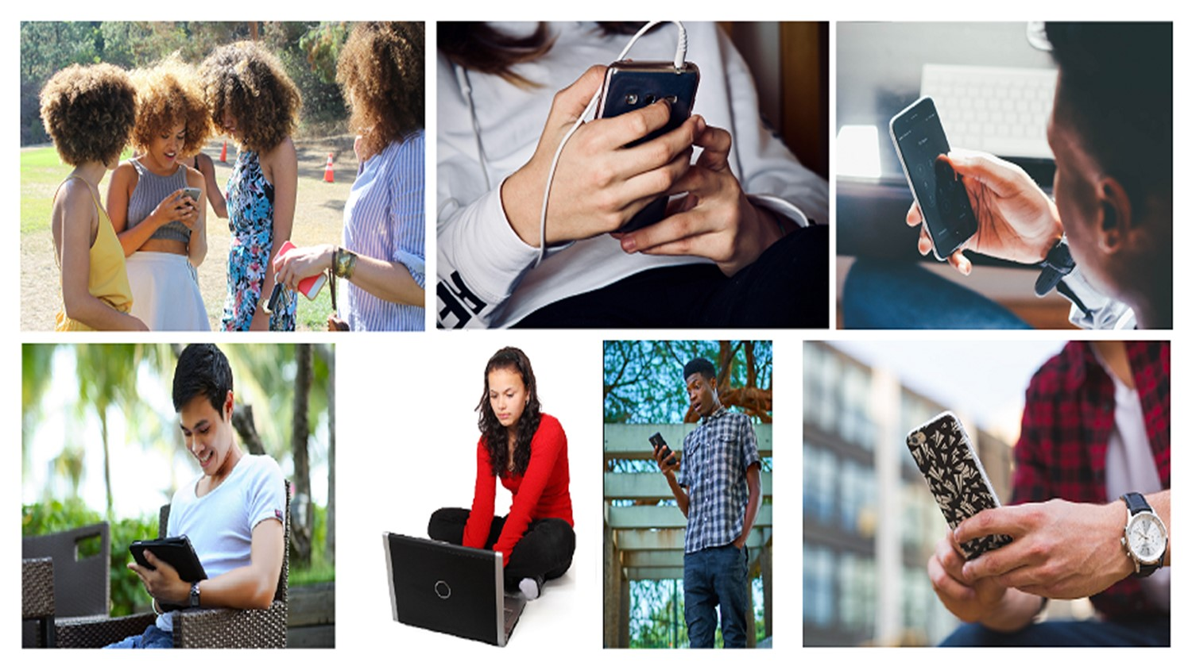
SCENARIO
Notes:
Scenario: Veronderstel jy praat met jou jonger broer/suster moet oor die potensiële negatiewe gevolge van hul onbeperkte sosiale mediagebruik.
Les 3 – Werkkaart Aktiwiteit 1 maak gebruik van 'n verskeidenheid uittreksels uit Les 3 – Artikel wat in Maart 2021 deur CNN oor die gebruik van sosiale media vervaardig is. Gebruik die uittreksels in groepe van VIER om die vrae wat op elke verwysing uit die artikel volg, te beantwoord.
Les 3 - Artikel: Hoe om kinders voor te berei vir die gebruik van sosiale media
https://edition.cnn.com/2021/03/23/health/prepare-kids-teens-using-social-media-wellness/index.html

Slide 4
SOSIALE MEDIA AND SOSIALE MEDIAPLATFORMS
Hoe sosiale mediaplatforms BESIGHEDE help:
Fantastiese netwerkinstrument.
Bou jou handelsmerk en 'n manier om jou besigheid te laat groei.
Kry insig oor kliënte / volgelinge.
Advertensies en kommunikasie - dit bied 'n manier vir potensiële kliënte om belangstelling te toon.
Hoe sosiale media jou toekomstige loopbaangeleenthede beïnvloed:
Maak kontak met mense van regoor die wêreld.
Deel ontwikkeling t.o.v. jou professionele lewe.
Help jou om jou persoonlike handelsmerk te bou.
Maak jou "meer sigbaar" vir aanstellingsbestuurders en werwers wat sosiale media vir voornemende kandidate bestudeer.
Notes:
Sosiale media speel hedendaags 'n groot rol in die bestuur van besighede
Bespreek die positiewe impak wat sosiale media op toekomstige loopbaangeleenthede kan hê.
Vra leerders om negatiewe gevolge en die gevare van die gebruik en misbruik van sosiale media by te voeg.

Slide 5
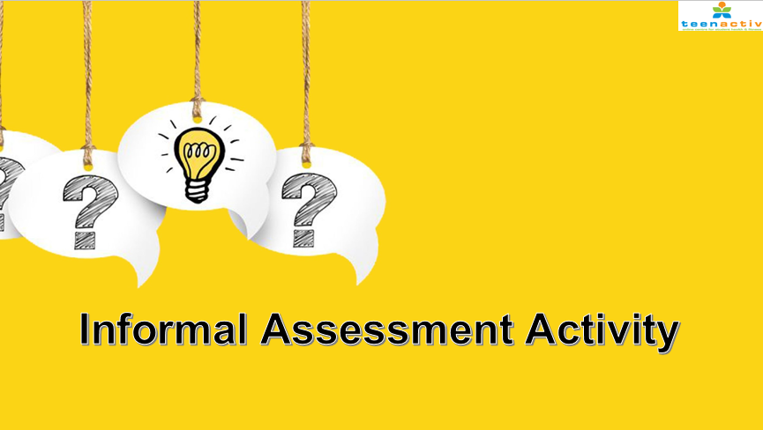
INFORMELE ASSESSERINGSAKTIWITEIT
Notes:
Gebruik die vrae in Aktiwiteit 2 in die Les 3 – Werkkaart om jou begrip van wat vandag gedek is, te assesseer.
Voltooi Aktiwiteit 2 ​​op jou eie (dit is 'n individuele aktiwiteit).
Antwoorde op die vrae sal as 'n klas bespreek word voor die einde van die les.

Slide 6
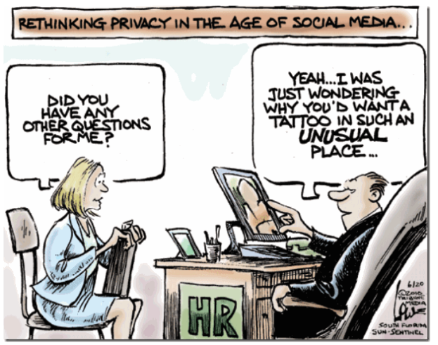
HEROORWEEG PRIVAATHEID IN DIE ERA VAN SOSIALE MEDIA
JA…EK HET NET GEWONDER HOEKOM JY ‘N TATTOEËERMERK OP SO ‘N ONGEWONE PLEK WIL HÊ?
HET JY ENIGE ANDER VRAE VIR MY?
[Verkry en vertaal vanaf: http://facultywp.ccri.edu/jkirby/privacy/security/10-things-your-students-should-know-about-their-digital-footprints/]
Notes:
Beantwoord die vrae in Aktiwiteit 2 (Les 3 – Werkkaart) ​om jou begrip van vandag se les te evalueer. Gebruik die spotprent op Skyfie 6 as ’n verwysing.

